Slide 1

Java
Thành viên nhóm:
Phạm Công Quân -
Nguyễn Anh Tú -
An Đăng Vinh -
Nguyễn Thành Trung -
Swing
Nhóm
6

Slide 2




MỤC LỤC
Java Swing
- - - - - - - - -
- - - - - - - - - -
- - - - - - - - -
Giao diện
Giới thiệu
Lớp
JavaSwing

Slide 3
Phần
Giới thiệu

Slide 4

Java Swing là gì ?
Giới thiệu
Java Swing là một thư viện mạnh mẽ để tạo giao diện đồ họa người dùng (GUI) trong Java.
Swing cung cấp đa dạng các thành phần (components) phong phú cho phép các devs xây dựng các ứng dụng desktop.

Slide 5
Java Swing và Java AWT
Giới thiệu
Swing được coi là một bước tiến lớn từ AWT. (Abstract Windowing Toolkit).
 | SWING | AWT
1 | độc lập với nền tảng | phụ thuộc vào nền tảng
2 | vẽ giao diện nhanh hơn | vẽ chậm hơn
3 | hỗ trợ look and feel | không hỗ trợ look and feel
4 | nhiều components hơn | ít components hơn
5 | hỗ trợ mvc | không hỗ trợ mvc

Slide 6
Phần
Lớp
JavaSwing

Slide 7

Khái Niệm
Lớp
JavaSwing
Trong Java Swing, "lớp" (class) là một khái niệm cơ bản để định nghĩa các thành phần giao diện người dùng và các chức năng trong ứng dụng của bạn. Mỗi lớp trong Java Swing thường đại diện cho một thành phần GUI cụ thể.

Slide 8

Các Lớp Thường Được Sử Dụng
Lớp
JavaSwing
JFrame
JLabel
JTextField
JTextArea
JPanel
JButton

Slide 9
JFrame
Lớp
JavaSwing
Khái niệm
JFrame là top level container và được sử dụng để chứa các đối tượng khác.

Slide 10
JFrame
Lớp
JavaSwing
Các phương thức phổ biến
phương thức | Mô tả
setVisible(boolean b) | Ẩn, hiện Jframe
setTitle(String title) | Đặt tiêu đề của cửa sổ JFrame.
setSize(int width, int height): | Đặt kích thước của cửa sổ JFrame.
setLocation(int horizontal, int vertical): | Đặt vị trí hiển thị

Slide 11
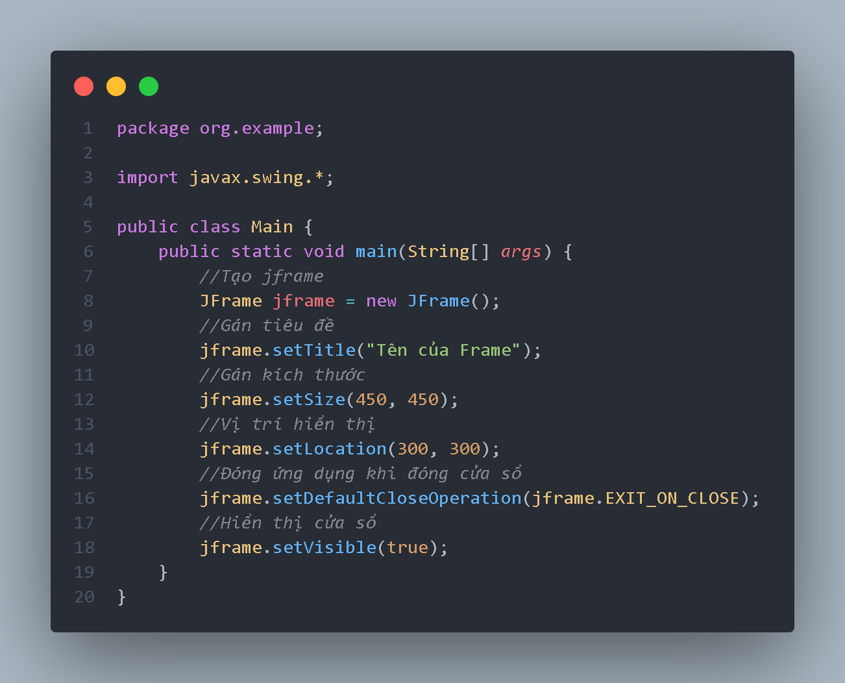
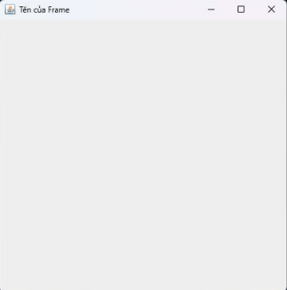
JFrame
Lớp
JavaSwing
Ví dụ

Slide 12
JPanel
Lớp
JavaSwing
Khái niệm
JPanel vừa là container vì nó được sử dụng để chứa các thành phần khác, vừa là thành phần (component) vì được chứa trong một JFrame.
Không giống như JFrame, JPanel không có title và không có các nút điều khiển đặc biệt JPanel không thể sử dụng độc lập

Slide 13
JPanel
Lớp
JavaSwing
Các phương thức phổ biến
Phương thức | Mô tả
add(Component comp) | Thêm một thành phần con vào JPanel.
remove(Component comp) | Xóa một thành phần con khỏi JPanel.
setBorder(Border border) | Đặt viền cho JPanel.
getComponentCount() | Trả về số lượng thành phần con trong JPanel.

Slide 14
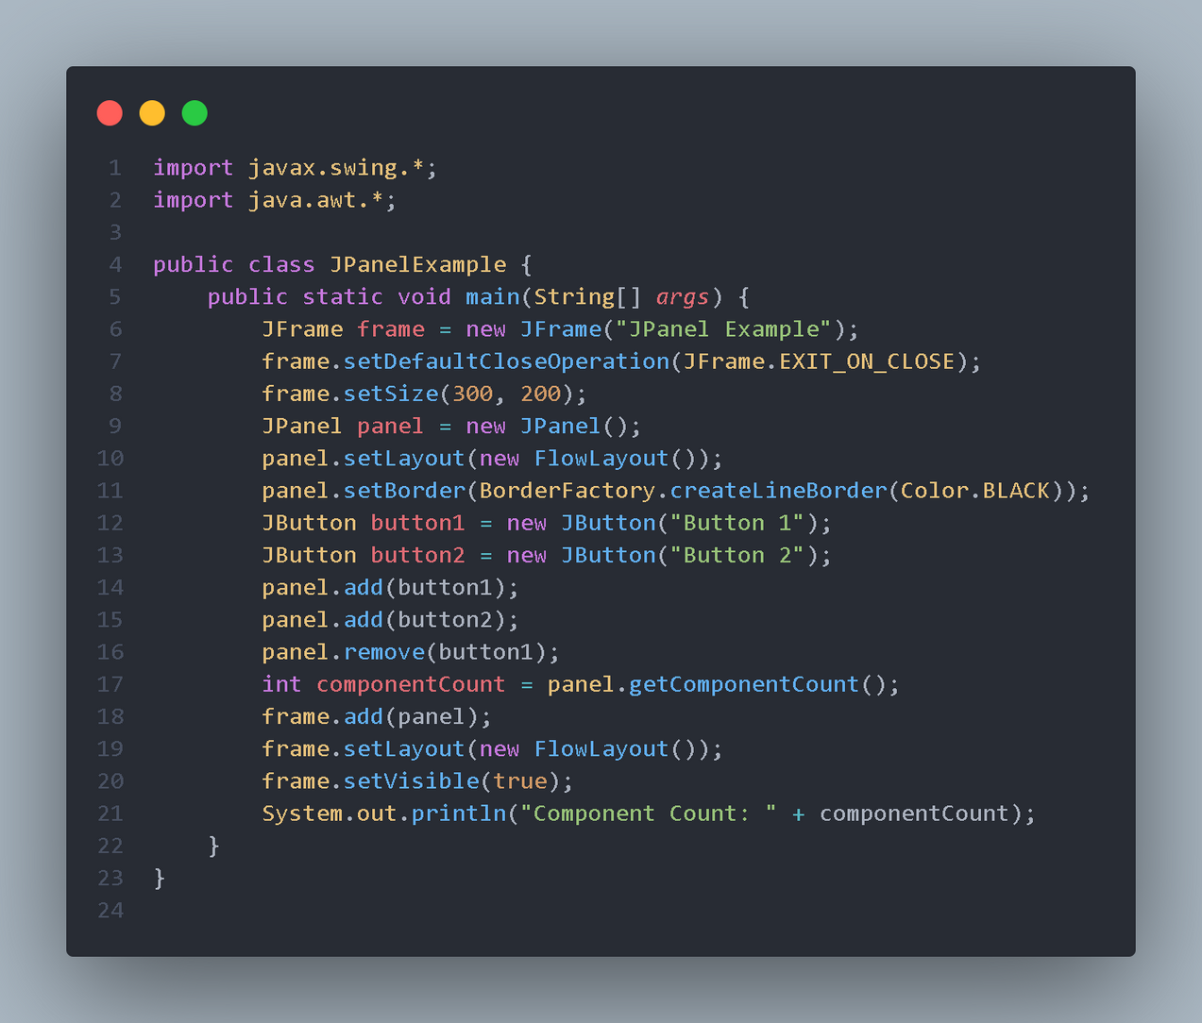
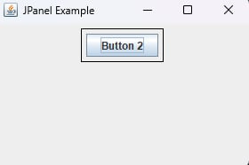
JPanel
Lớp
JavaSwing
ví dụ

Slide 15
JButton
Lớp
JavaSwing
Khái niệm
JButton là một thành phần hình chữ nhật với một văn bản hoặc biểu tượng hoặc cả hai làm nhãn và có thể phát sinh sự kiện khi người dùng nhấn chuột.

Slide 16
JButton
Lớp
JavaSwing
Các phương thức phổ biến
Phương thức | Mô tả
setBounds(int x, int y, int width, int height) | Tạo 1 button không có nội dung
setBackground(Color bg) | Tạo 1 JButton với các thuộc tính từ Action a đã cho
setForeground(Color fg) | Tạo 1 JButton với cả text và icon được chỉ định

Slide 17
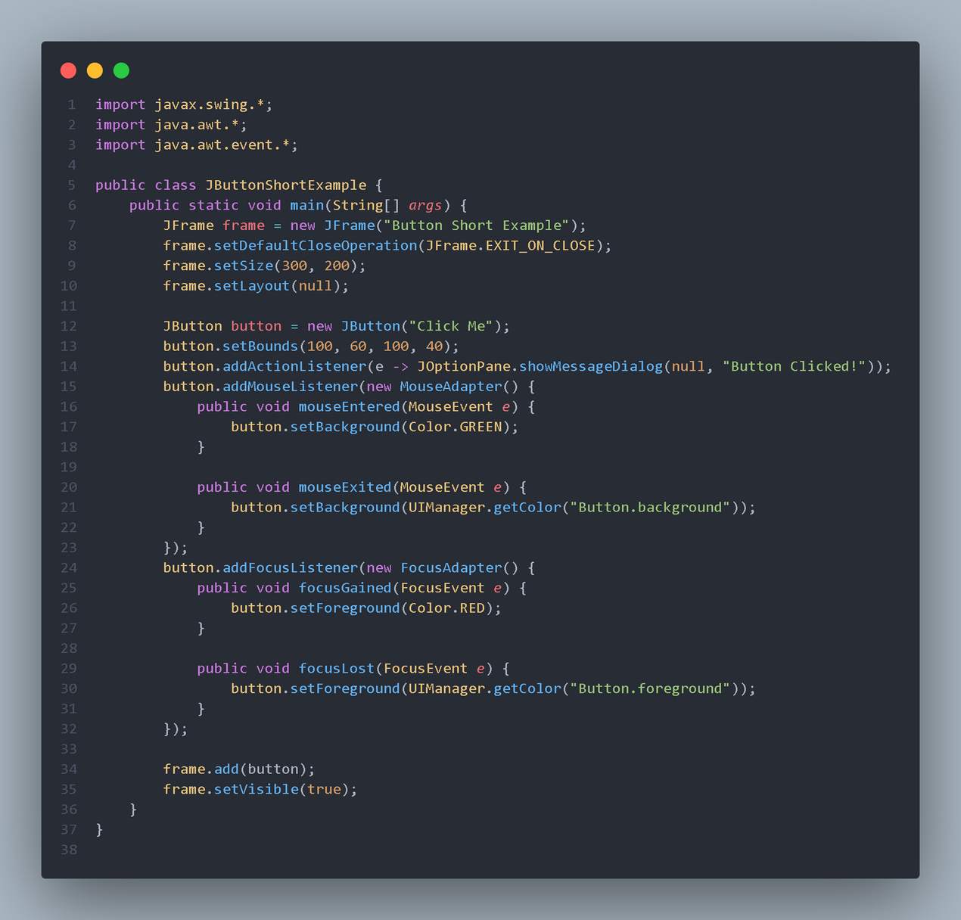
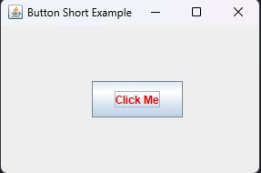
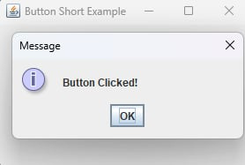
JButton
Lớp
JavaSwing
ví dụ

Slide 18
JLabel
Lớp
JavaSwing
Khái niệm
JLabel là một thành phần để hiển thị văn bản tĩnh (static text). Một JLabel cũng có thể hiển thị icon hoặc cả hai.
Văn bản có thể được thay đổi bởi một ứng dụng nhưng người dùng không thể chỉnh sửa trực tiếp.
Thường được dùng để làm nhãn cho những components khác.

Slide 19
JLabel
Lớp
JavaSwing
Các phương thức phổ biến
Phương thức | Mô tả
setText(String text) | Đặt văn bản hiển thị trên nhãn.
getText() | Trả về văn bản hiện tại của nhãn.
setToolTipText( String text) | Đặt văn bản gợi ý cho nhãn (hiển thị khi con trỏ chuột nằm trên nhãn).

Slide 20

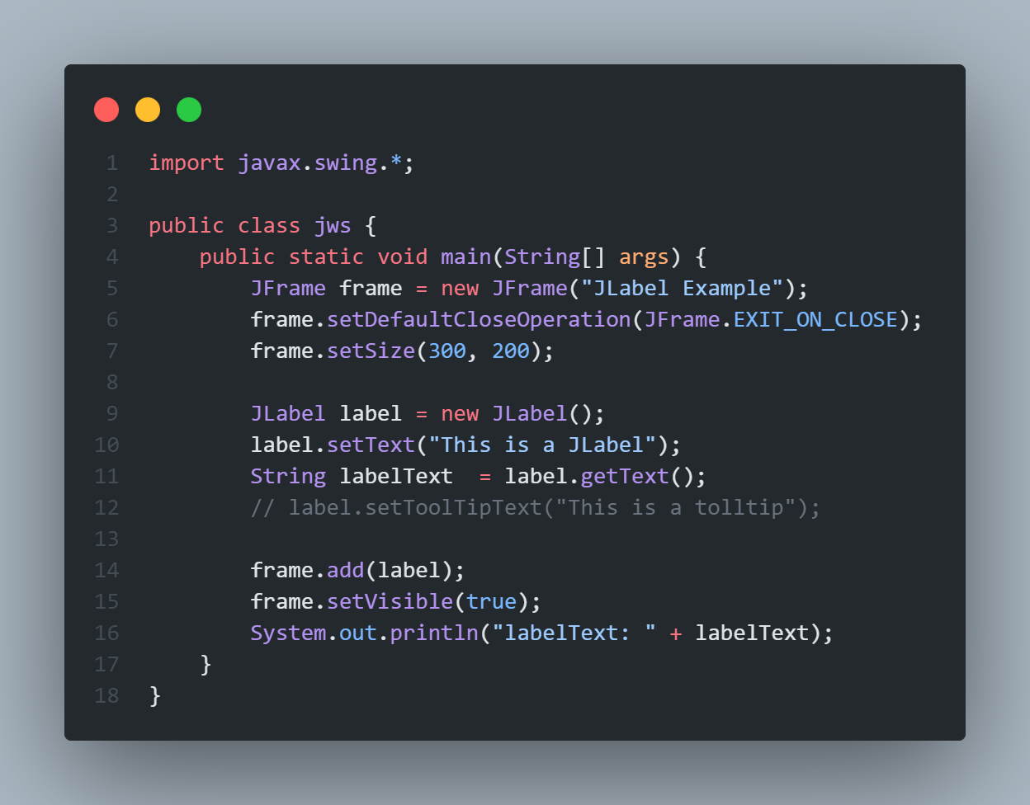
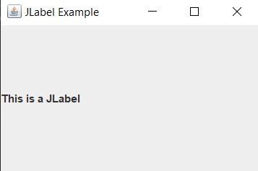
JLabel
Lớp
JavaSwing
Ví dụ

Slide 21
JTextField
Lớp
JavaSwing
Khái niệm
JTextField cho phép người dùng nhập và chỉnh sửa một dòng văn bản.

Slide 22
JTextField
Lớp
JavaSwing
Các phương thức phổ biến
Phương thức | Mô tả
getText(); | Lấy nội dung trong JTextField
setText(String value); | Thiết lập nội dung trong JTextField
setEditable(boolean editable) | Thiết lập cho phép chỉnh sửa nội dung hay không. Nếu editable = true chúng ta được phép chỉnh sửa. Ngược lại thì chúng ta không được phép chỉnh sửa.

Slide 23
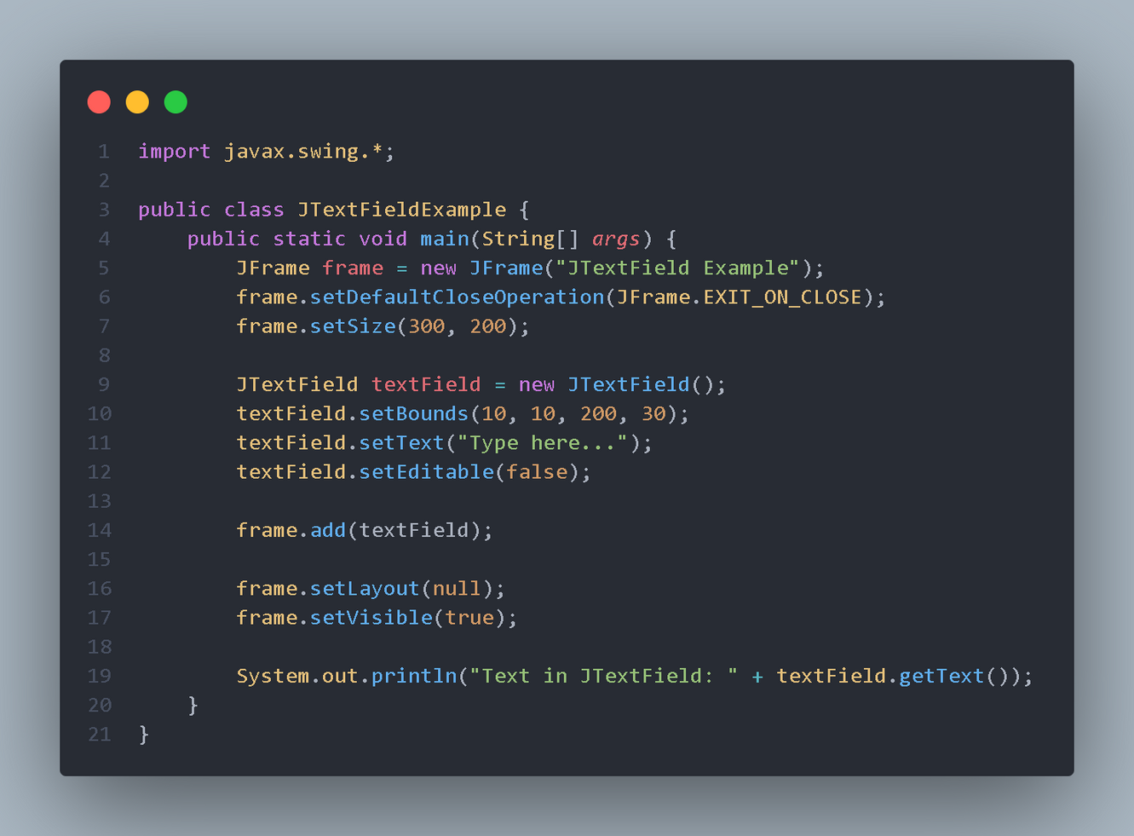
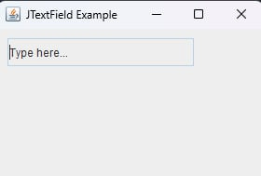

JTextField
Lớp
JavaSwing
Ví dụ

Slide 24
JTextArea
Lớp
JavaSwing
Khái niệm
JTextArea cho phép chúng ta nhập và chỉnh sửa nhiều dòng văn bản.

Slide 25
JTextArea
Lớp
JavaSwing
Các phương thức phổ biến
Phương thức | Mô tả
append(String s) | Để thêm văn bản mới vào cuối văn bản hiện có trong JTextArea
getLineCount() | trả về số lượng dòng hiện tại trong vùng văn bản.
getRows() | Trả về tổng số dòng của JTextArea

Slide 26
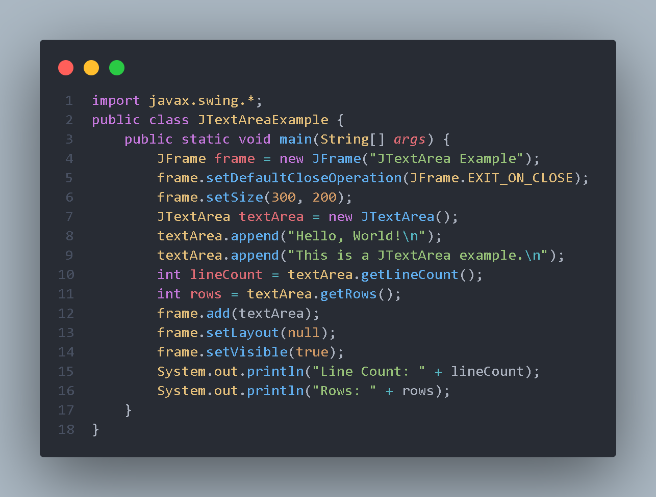
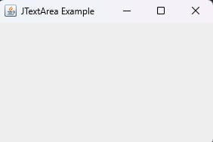
JTextArea
Lớp
JavaSwing
Ví dụ

Slide 27
Phần
Giao diện

